Slide 1
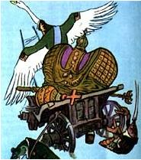
Басня как эпический жанр литературы

Slide 2
Повторение. Найдите соответствия
1 вариант
1 Ж
2 В
3 Д
4 Б
5 Е
6 А
7 Г
2 вариант
1 Ж
2 Е
3 Д
4 В
5 Г
6 Б
7 А

Slide 3
Самостоятельная работа с учебником
Что такое басня?
К какому роду относится басня?
К каким жанрам фольклора она близка?
Назовите обязательный элемент басни.

Slide 4
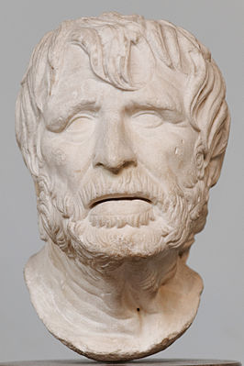
Гесиод (VIII-VII вв.до н.э.) – древнегреческий поэт
В поэме «Труды и дни» широко использовал фольклор: пословицы, притчи, басни. Обращаясь к жестоким и несправедливым властителям, рассказывает басню о соловье и ястребе.

Slide 5
Басню теперь расскажу я царям, как они ни разумны. Вот что однажды сказал соловью пестрогласному ястреб,
Жалко пищал соловей, пронзенный кривыми когтями, Тот же властительно с речью такою к нему обратился: «Что ты, несчастный, пищишь? Ведь намного тебя я сильнее! Как ты ни пой, а тебя унесу я, куда мне угодно, И пообедать могу я тобой, и пустить на свободу. Когти вонзивши в него и неся его в тучах высоких.
Разума тот не имеет, кто мериться хочет с сильнейшим: Не победит он его — к униженью лишь горе прибавит!» Вот что стремительный ястреб сказал, длиннокрылая птица.

Slide 6
Эзоп (VI-V вв. до н.э.)
Басня «Волк и Ягненок»
У ручейка ягненок с волком встретились, Гонимые жаждой. По теченью выше - волк, Ягненок ниже. Мучим низкой алчностью, Разбойник ищет повода к столкновению. "Зачем, -он говорит, - водою мутною Питье мне портишь?" Кудрошерстый в трепете: "Могу ли я такую вызвать жалобу? Ведь от тебя ко мне течет вода в реке". Волк говорит, бессильный перед истиной: "Но ты меня ругал, тому шесть месяцев". А тот: "Меня еще и на свете не было".- "Так, значит, это твой отец ругал меня",- И так порешив, казнит его неправедно. О людях говорится здесь, которые Гнетут невинность, выдумавши поводы.

Slide 7
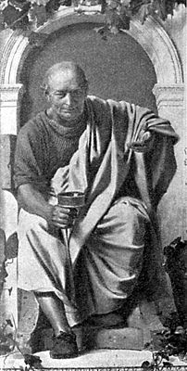
Гораций (65-8 до н.э.)- древнеримский поэт

Slide 8
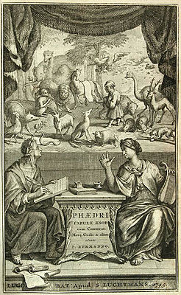
Федр (I в. н.э.) римский поэт- баснописец
Лисица и Ворон
Кто счастлив лестью, что в обманчивых словах, – Потерпит кару он в раскаянии позднем. Однажды ворон своровал с окошка сыр И съесть сбирался, на высокий севши сук. Лисица видит – и такую речь ведет: "О, как прекрасен, ворон, перьев блеск твоих, В лице и теле, ворон, сколько красоты. Имел бы голос – лучше птицы б не найти". А глупый ворон, голос высказать спеша, Свой сыр роняет изо рта... Поспешно тут Хитрец лисица жадно в губы сыр берет. И стонет глупый, что поддался на обман.
Федр
Гравюра из голландского издания басен Федра, Маастрихт, 1745 г.

Slide 9
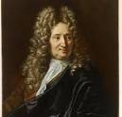
Жан де Лафонтен (1621-1695) – французский писатель
Возродил жанр басни в ХVII веке. В основе многих его басен лежит сюжет басен Эзопа. Он не поучает читателя, а скорее сосредоточен на чувствах своих героев.

Slide 10
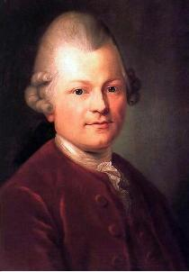
Лессинг (1729-1781) – немецкий поэт
Басни пишет прозой. В предисловии к своим басням писал: «Ни на одном виде стихотворений я не сосредоточивал своего внимания больше, чем на басне. Мне нравилось пребывать на этой общей меже поэзии и морали».

Slide 11
Ломоносов Михаил Васильевич
Учение «о трёх штилях»
Басня- «низкий» штиль
«простонародные низкие слова»

Slide 12
Сумароков Александр Петрович (1717 – 1777)
В русской литературе заложил основы национальной басенной традиции. Его поэтическим девизом были слова: «Доколе дряхлостью иль смертью не увяну, Против пороков я писать не перестану…»
Кроме Сумарокова басни писали Хемницер И.И., Дмитриев И.И.

Slide 13
Хемницер И.И.
Дмитриев И.И.

Slide 14
Крылов Иван Андреевич (1769-1844)
Вершиной в развитии жанра стали басни Крылова, вобравшие в себя опыт двух с половиной тысячелетий.
«Ни один из поэтов не умел сделать свою мысль так ощутимой и выражаться так доступно всем, как Крылов»,- писал Н.В.Гоголь.

Slide 15
Особенности басни
а) мораль;
б) аллегорический (иносказательный) смысл;
в) типичность описываемой ситуации;
г) характеры-персонажи;
д) осмеяние человеческих пороков и недостатков.

Slide 16
Лев-
Волк-
Заяц- Ягненок-
Свинья-
Лиса-
Муравей-
Осел-
Стрекоза- Ворона-
Слова для справок: невежество, трудолюбие, упрямство, ротозейство, злобность, беззащитность, храбрость,
трусость, легкомыслие, хитрость.

Slide 17
Прием рефлексии «Выбор»
На уроке я работал 2. Своей работой на уроке я 3. Урок показался мне 4. За урок я 5. Мое настроение 6. Материал урока для меня был | активно, пассивно доволен, недоволен коротким, длинным не устал, устал стало лучше, стало хуже понятен, непонятен интересен, скучен полезен, бесполезен

Slide 18
Домашнее задание
Читать басни Крылова

Slide 19
Использованные ресурсы
http://literatura5.narod.ru/basni.html
http://medconfer.com/node/2193
https://ru.wikipedia.org/wiki/%D0%91%D0%B0%D1%81%D0%BD%D1%8F
https://ru.wikipedia.org/wiki/%D0%93%D0%BE%D1%80%D0%B0%D1%86%D0%B8%D0%B9
http://www.antilopa.ru/who-is-who/information/01/information/157.htm
Егорова Н.В. Универсальные поурочные разработки по литературе: 5 класс. – М.: ВАКО, 2009.
Чаплышкина Т.П., Садвакасова А.М. и др. Русская словесность: фольклор и литература. Дидактический материал: Для 5 кл.общеобразоват.шк. – 3-е изд. – Алматы: Атамұра, 2010.

